Slide 1

Giảng viên: ThS. Nguyễn Quang Phúc
TÌM HIỀU VỀ QUY TRÌNH
TRIỂN KHAI ỨNG DỤNG
VÀ
ĐƯA ỨNG DỤNG LÊN
GOOGLE PLAY

Slide 2
THÀNH VIÊN NHÓM:
Nguyễn Mai Chí Trung - 5951071112
Phạm Trọng Trường - 5951071113
Nguyễn Hoàng Vương - 5951071124

Slide 3
NỘI DUNG CHÍNH
1
QUY TRÌNH TRIỂN KHAI ỨNG DỤNG THỰC TẾ
2
ĐÓNG GÓI ỨNG DỤNG ANDROID
3
CÁCH THỨC ĐƯA ỨNG DỤNG LÊN GOOGLE PLAY
4
DEMO
4

Slide 4
01
Quy trình
triển khai ứng dụng thực tế

Slide 5
GỒM 11 BƯỚC
1. Phân tích làm rõ mục tiêu
Các bạn cần xác định rõ sản phẩm, dịch vụ, phân khúc khách
hàng mà bạn muốn đưa ra cho người dùng.
Bạn cần nghiên cứu kỹ thị trường, tệp khách hàng mà mình cần
hướng tới. Sản phẩm dành cho ai, trong độ tuổi nào, thu nhập
bao nhiêu.
Việc nắm rõ được yêu cầu khách hàng sẽ giúp bạn xác định được
chiến lược, đồng thời định hướng được một ứng dụng mà bạn
muốn thiết kế là gì.

Slide 6
GỒM 11 BƯỚC
2. Tạo wireframe cho ứng dụng
Wireframe là một công cụ hiển thị trình bày các tính năng. Để
hoàn thành wireframe các lập trình viên sẽ phát thảo giao diện và chức năng của giao diện. Việc này tương tự như bạn sẽ có một
sản phẩm sau khi hoàn thành, nhưng mobile app ở giai đoạn này chỉ là bản mẫu. Giúp bạn hình dung những tính năng và giao diện của app dễ dàng hơn.

Slide 7
GỒM 11 BƯỚC
3. Thiết kế giao diện
Các lập trình viên (dev) sẽ thiết kế giao diện cho app hay còn gọi là front-end trên ios hay android theo yêu cầu của doanh nghiệp Việc coding front-end cho app, lập trình viên cần dựa vào những bản thiết kế từ bộ phận Design. (Tất nhiên những bản design này đã được khách hàng duyệt trước đó).

Slide 8
GỒM 11 BƯỚC
4. Lập Trình Back-end cho ứng dụng
Sau khi giai đoạn coding front-end hoàn tất. Các lập trình viên
(dev) sẽ bước vào giai đoạn coding back-end. Việc này đòi hỏi
bạn phải có những chức năng có sẵn, định hình ngay từ ban
đầu app của bạn cần những logic cụ thể như thế nào. Lập trình
viên sẽ dựa vào những chức năng và thông tin có được để coding back-end cho app. Giai đoạn này khá quan trọng sau khi đã có
sẵn font-end.

Slide 9
GỒM 11 BƯỚC
5. Thiết kế cơ sở dữ liệu
Các lập trình viên sẽ thiết lập cơ cấu bên máy chủ của ứng dụng
và tạo cấu trúc cơ sở dữ liệu. Ở đây máy chủ sẽ lưu trữ source
code của ứng dụng cùng với dữ liệu của ứng dụng.
6. Lập Trình ứng dụng máy chủ
Các lập trình viên viết tất cả các mã server-side để thi hành các
chức năng back-end.

Slide 10
GỒM 11 BƯỚC
7. Phát triển API
Viết tất cả các API để kết nối giao diện ứng dụng đến ứng dụng và cơ sở dữ liệu phía máy chủ.
8. Đảm bảo chất lượng trên các phiên bản khác nhau
Các nhân viên kiểm thử phần mềm sẽ thử nghiệm mobile app trên các nền tảng khác nhau như iphone, android hay windows phone… Nhằm đảm bảo ít xảy ra lỗi trên hệ điều hành nhất..

Slide 11
GỒM 11 BƯỚC
9. Đảm bảo chất lượng back-end
Các lập trình viên kiểm tra code phía back-end để cải thiện hiệu
suất và tính bảo mật của ứng dụng, tránh phát sinh chi phí để sửa lỗi sau này
10. Thiết lập máy chủ
Các lập trình viên cần triển khai ứng dụng server-side lên máy chủ
11. Đưa ứng dụng lên cửa hàng
Sau khi hoàn thành các bước trên bạn có thể đưa ứng dụng lên
Google Play,hay App Store

Slide 12
Đóng gói
ứng dụng Android
02

Slide 13
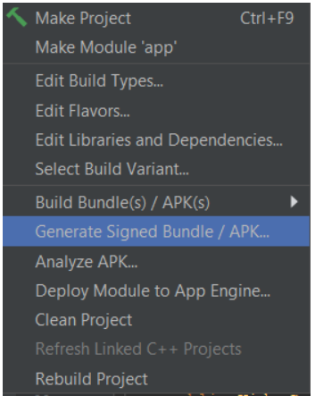
GỒM 3 BƯỚC
Bước 1: Tạo file keystore (.jks)
Vào menu Build/ chọn Generate Signed APK…:

Slide 14
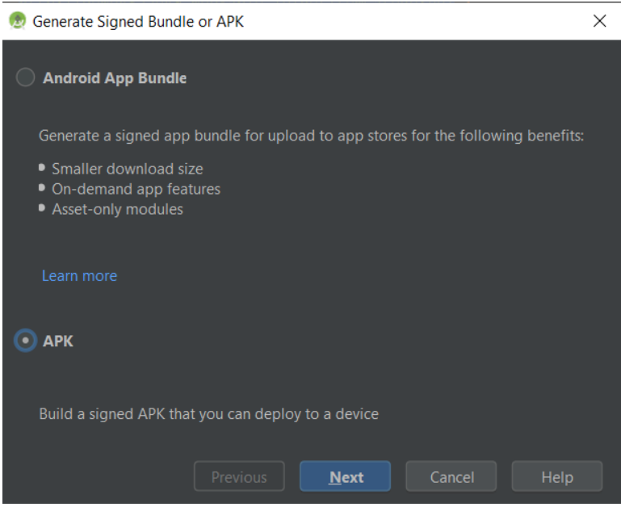
GỒM 3 BƯỚC
Bước 1: Tạo file keystore (.jks)

Slide 15
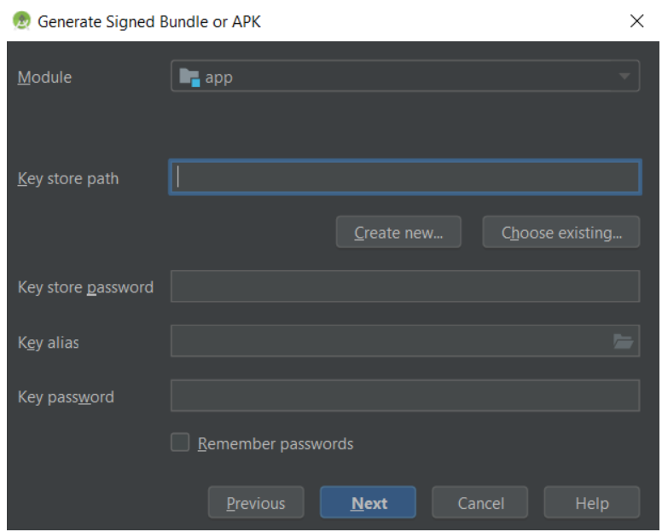
GỒM 3 BƯỚC
Bước 1: Tạo file keystore (.jks)
Mục Key store path: Là nơi lưu trữ key, bạn nhấn vào nút “Create new…”:

Slide 16
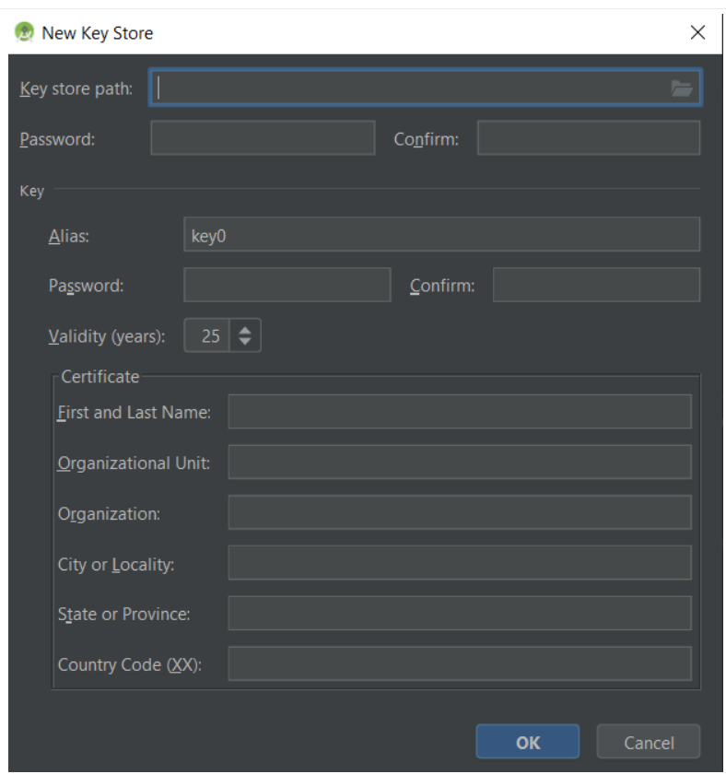
GỒM 3 BƯỚC
Bước 1: Tạo file keystore (.jks)

Slide 17
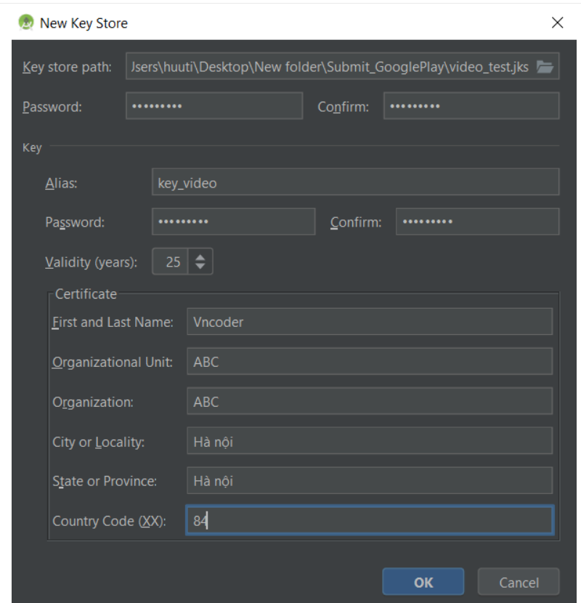
GỒM 3 BƯỚC
Bước 2. Nhúng Keystore vào file apk
Sau khi đặt tên file rồi nhấn OK :

Slide 18
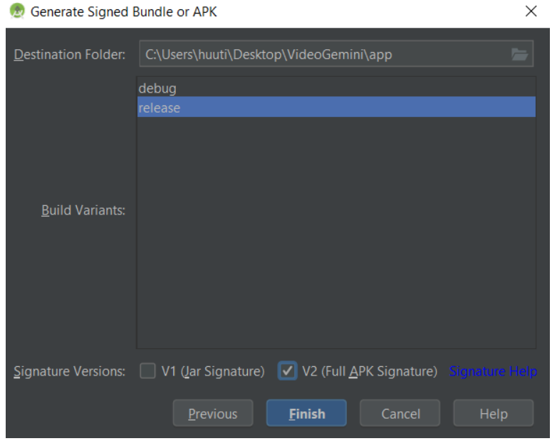
GỒM 3 BƯỚC
Bước 3. Chuyển file apk từ debug -> release

Slide 19
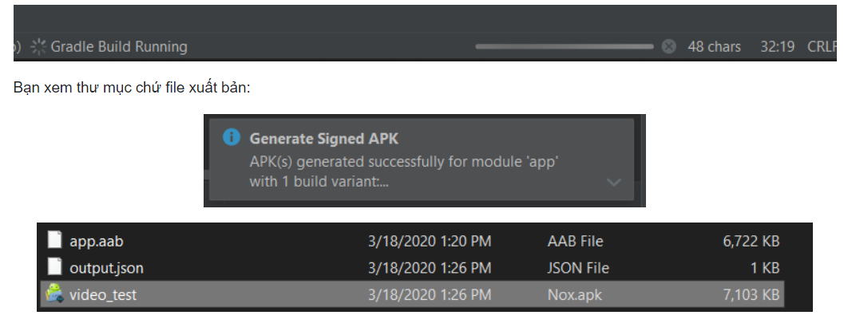
GỒM 3 BƯỚC
Kết quả thực hiện:

Slide 20
Cách thức
đưa ứng dụng Android
lên Google Play
03

Slide 21
GỒM 7 BƯỚC
Bước 1: Tạo tài khoản Google Developer
Bước 2: Tạo app mới và điền thông tin mô tả
Bước 3: Upload logo và Screenshot ứng dụng
Bước 4: Thiết lập nội dung ứng dụng (App content)
Bước 5: Cài đặt store.
Bước 6: Đăng kí ứng dụng miễn phí hay trả phí.
Bước 7: Tiến hành upload APK lên Store.

Slide 22
DEMO
04

Slide 23
THANK YOU
FOR LISTENING

